Slide 1
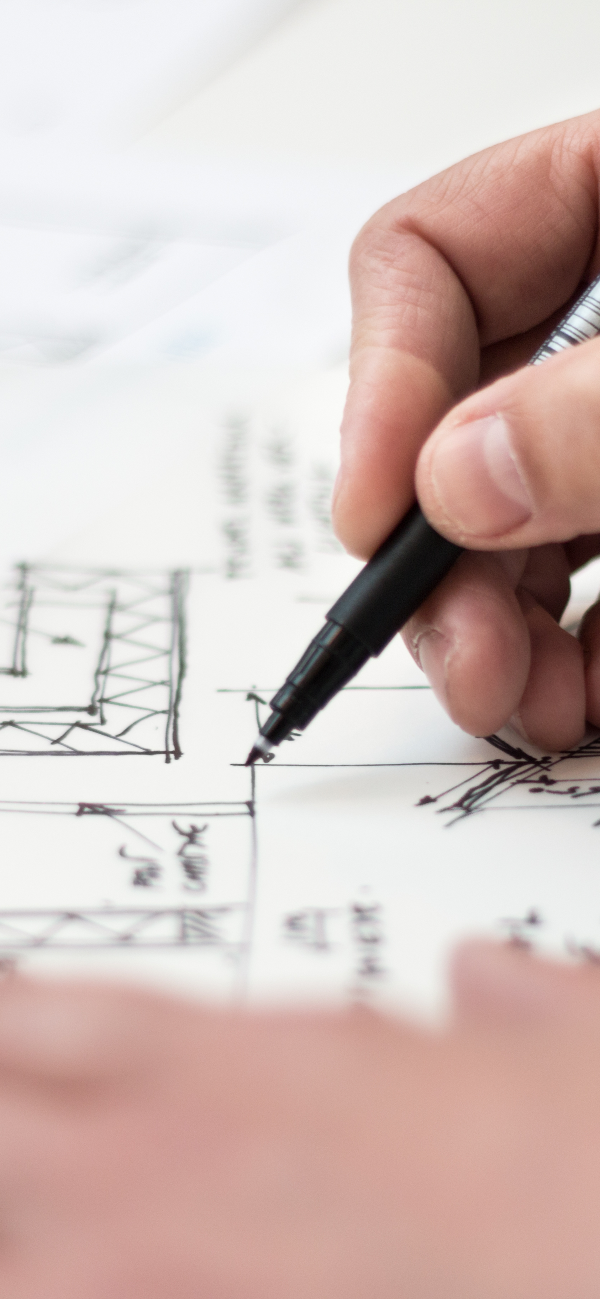
Mechanics & Manufacturing
Lecture 01
- Le dessin
Zacharie GUILLAUME
Teacher Assistant – Mechanics & Manufacturing
zacharie.guillaume@outlook.fr

Slide 2
Plan du cours
01|
Intro
02|
Du croquis au schéma technologique
03|
Schéma architectural & Cinématique
04|
Dessin de définition & d’ensemble

Slide 3

Intro
01|
Vous ne savez pas dessiner
Même toi bubulle

Slide 4
1.1 A quoi sert un dessin ?

Slide 5

1.1 A quoi sert un dessin ?
01|
Intro
Communiquer
Avec votre équipe
Au manufactureur
À l’utilisateur
Au Réparateur
Avec vous même

Slide 6

1.1 A quoi sert un dessin ?
01|
Intro
Réfléchir – Comprendre
Ce que vous voulez faire
Si ça marche
Les limites de fabrication/montage

Slide 7

1.1 A quoi sert un dessin ?
01|
Intro
Calculer
La Géométrie c’est des maths.

Slide 8
1.2 Objectifs du cours

Slide 9

1.2 Objectifs du cours
01|
Intro
Savoir Lire
Que ce soit un schéma, un guide d’utilisation ou un plan de fabrication. Et bien sur faire la différence.

Slide 10

1.2 Objectifs du cours
01|
Intro
Savoir dessiner
À partir d’une idée aller jusqu’au plan de fabrication. Pour communiquer avec tout les acteurs

Slide 11
1.3 Matériel

Slide 12

1.3 Matériel
01|
Intro
Crayon ou stylo
Pas trop gras/ bavant
Traits nets mais fin
Toujours le même
Confortable
Notes:
Ayez unh crayon sous la main

Slide 13

1.3 Matériel
01|
Intro
Règles & Outils de mesure
Tant que vous ne savez pas tracer des droites parfaites et de longueur exacte

Slide 14
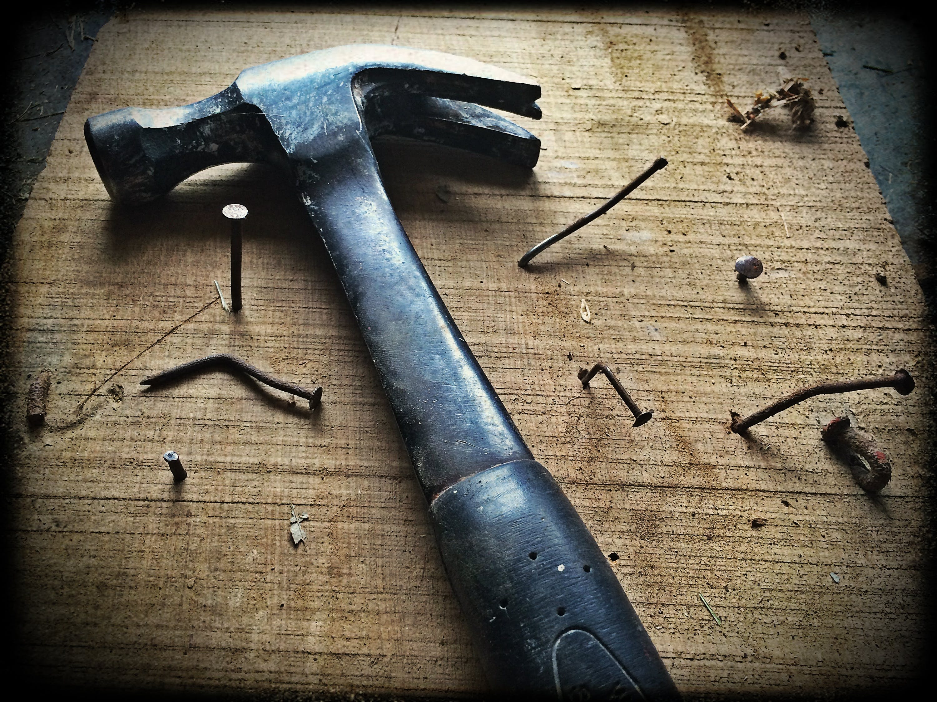
1.3 Matériel
01|
Intro
Tous les outils sont des marteaux
Le manque de matériel ne doit jamais vous limiter. Utilisez ce que vous avez à disposition.

Slide 15
1.4 Définitions

Slide 16
1.5 Les phases d’un projet où il faut dessiner
Spoiler : toutes

Slide 17

1.5 Les Phases
01|
Intro
Avant Projet
L’idée originale et les maths de base

Slide 18
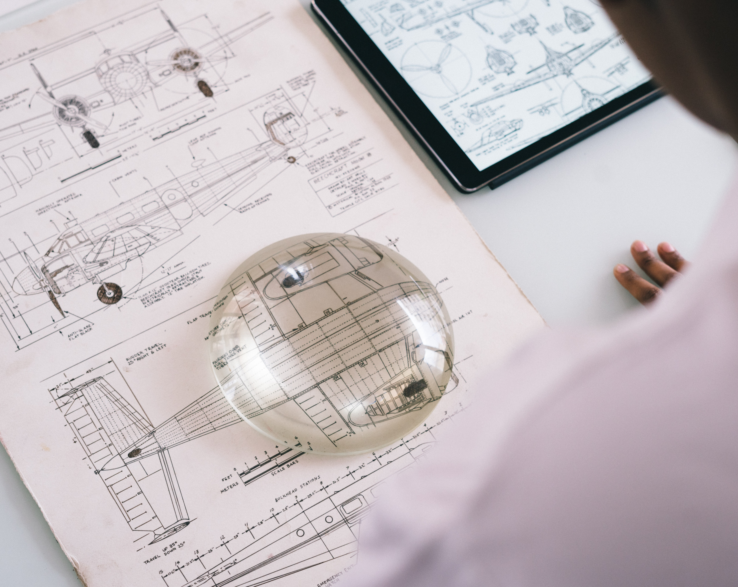
1.5 Les Phases
01|
Intro
L’étude
Vérification de la faisabilité : la physique

Slide 19

1.5 Les Phases
01|
Intro
La production
Comment produire ? Qui que quoi dont où ?

Slide 20

1.5 Les Phases
01|
Intro
La vraie vie
Montage, entretien, maintenance et réparation

Slide 21

Du Croquis au Schéma Technologique
02|
La définition du produit

Slide 22
2. Du Croquis au Schéma Technologique
2.0
2.4
La Géométrie
Symboles
2.1
2.5
Le Croquis
Bien Comprendre
2.2
Les Schéma
2.3
Choix De Techno

Slide 23
2.0 La Géométrie
Notes:
Donner des exercices ( poser des questions)
Dessin technique p34

Slide 24
2.1 Le Croquis

Slide 25
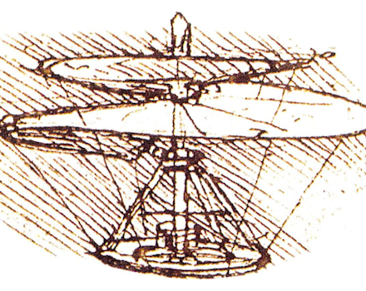
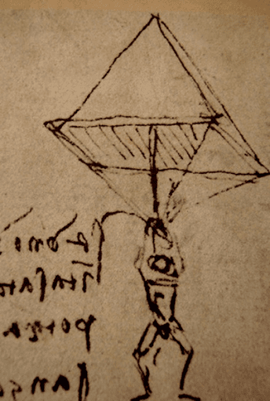
2.1 Le Croquis
02|
Du Croquis au Schéma Techno
Idée
Définir sa vision de base ainsi que le principe de fonctionnement
Notes:
Se trace à main levé, il permet de traduire l’essentiel de la pensée technique du concepteur

Slide 26
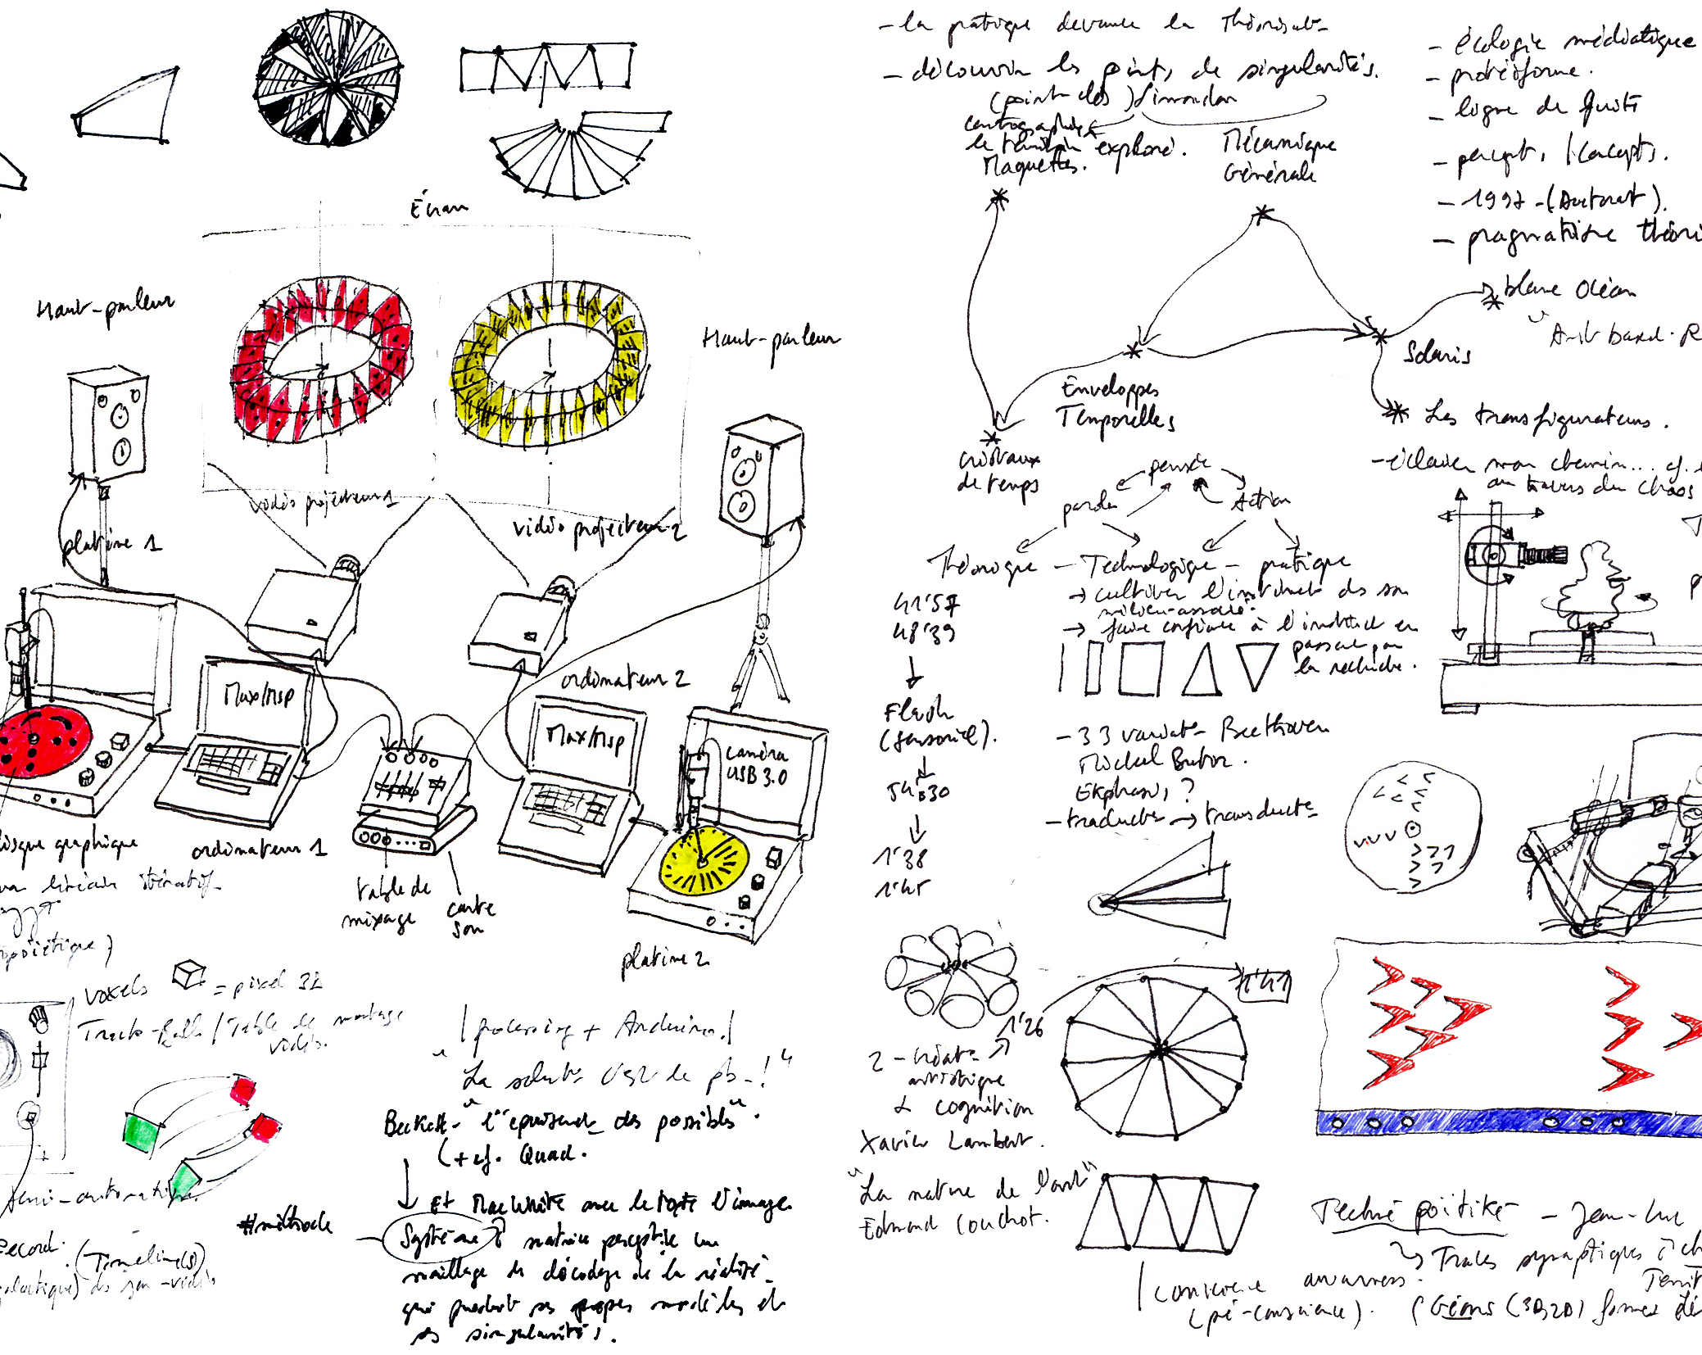
2.1 Le Croquis
02|
Du Croquis au Schéma Techno
La Géométrie
Savoir tracer un cercle, connaitre les ses fractions et c.
Notes:
Cotation et annotation

Slide 27
2.2 Les Schémas

Slide 28
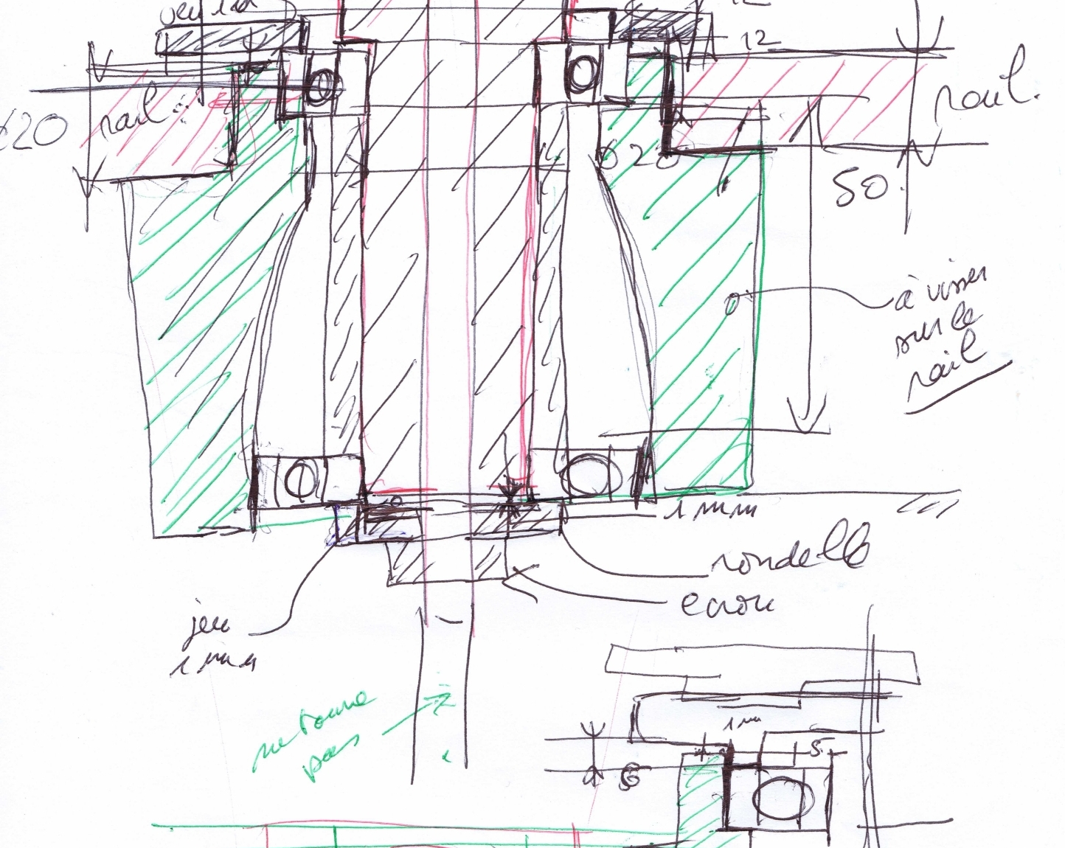
2.2 Les Schémas
02|
Du Croquis au Schéma Techno
De principe
Comment est-ce que ça fonctionne ?

Slide 29
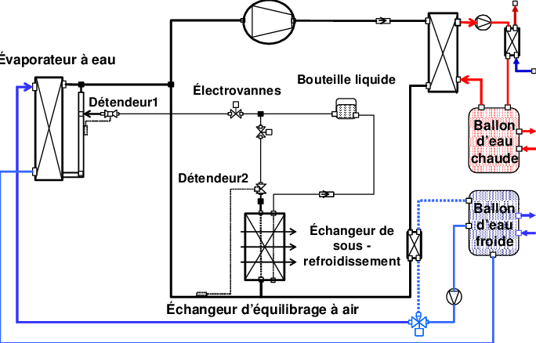
2.2 Les Schémas
02|
Du Croquis au Schéma Techno
Technologique
Agencement des composants
Symboles normalisés

Slide 30
2.3 Choix de technologie

Slide 31
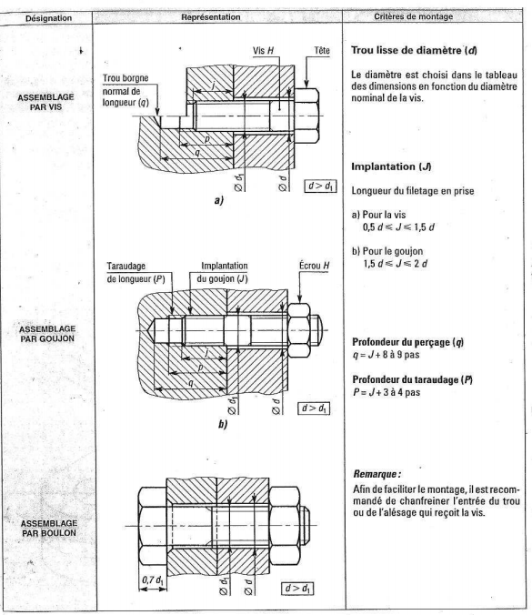
2.3 Choix de technologie
02|
Du Croquis au Schéma Techno
Assemblage Fileté
3 types :
Vis
Goujon
Boulon

Slide 32
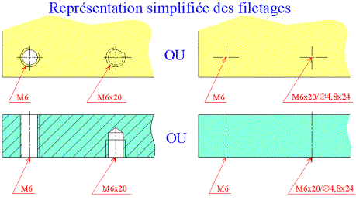
2.3 Choix de technologie
02|
Du Croquis au Schéma Techno
Assemblage Fileté
Une symbolique

Slide 33
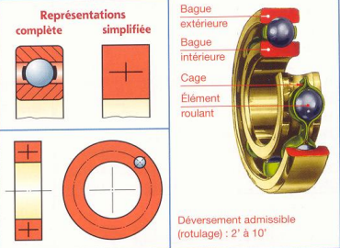
2.3 Choix de technologie
02|
Du Croquis au Schéma Techno
Roulement
Nombreux types,
Une représentation simplifié

Slide 34
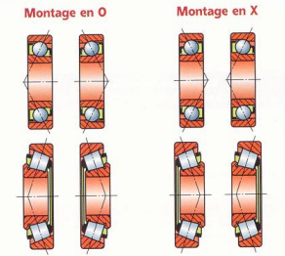
2.3 Choix de technologie
02|
Du Croquis au Schéma Techno
Roulement
Deux montages types :
X : effort sur l’arbre
O : effort sur le logement
Notes:
GDI 269

Slide 35
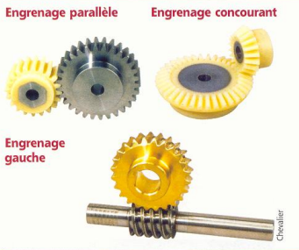

2.3 Choix de technologie
02|
Du Croquis au Schéma Techno
Engrènement
Coefficient de transmission :
$$x=\frac{\prod{Z_{roues menantes} }}{\prod{Z_{roues menées}}}$$
Notes:
GDI page 299 et 120

Slide 36
2.4 Symboles pour schémas

Slide 37
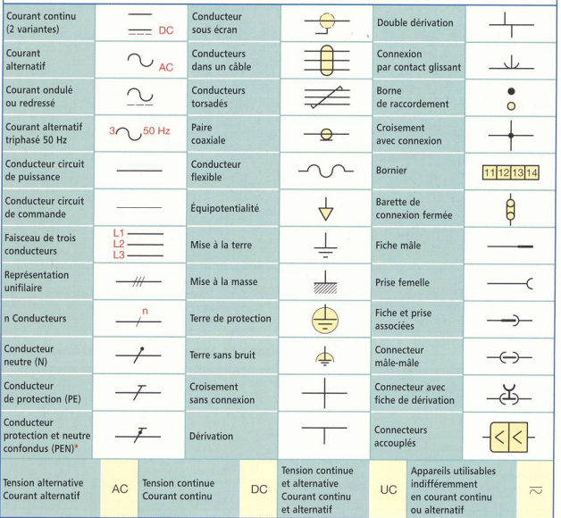
2.4 Symboles pour schémas
02|
Du Croquis au Schéma Techno
Electrique
GDI pages 121 à 128
Notes:
240 et plus dessin technique

Slide 38
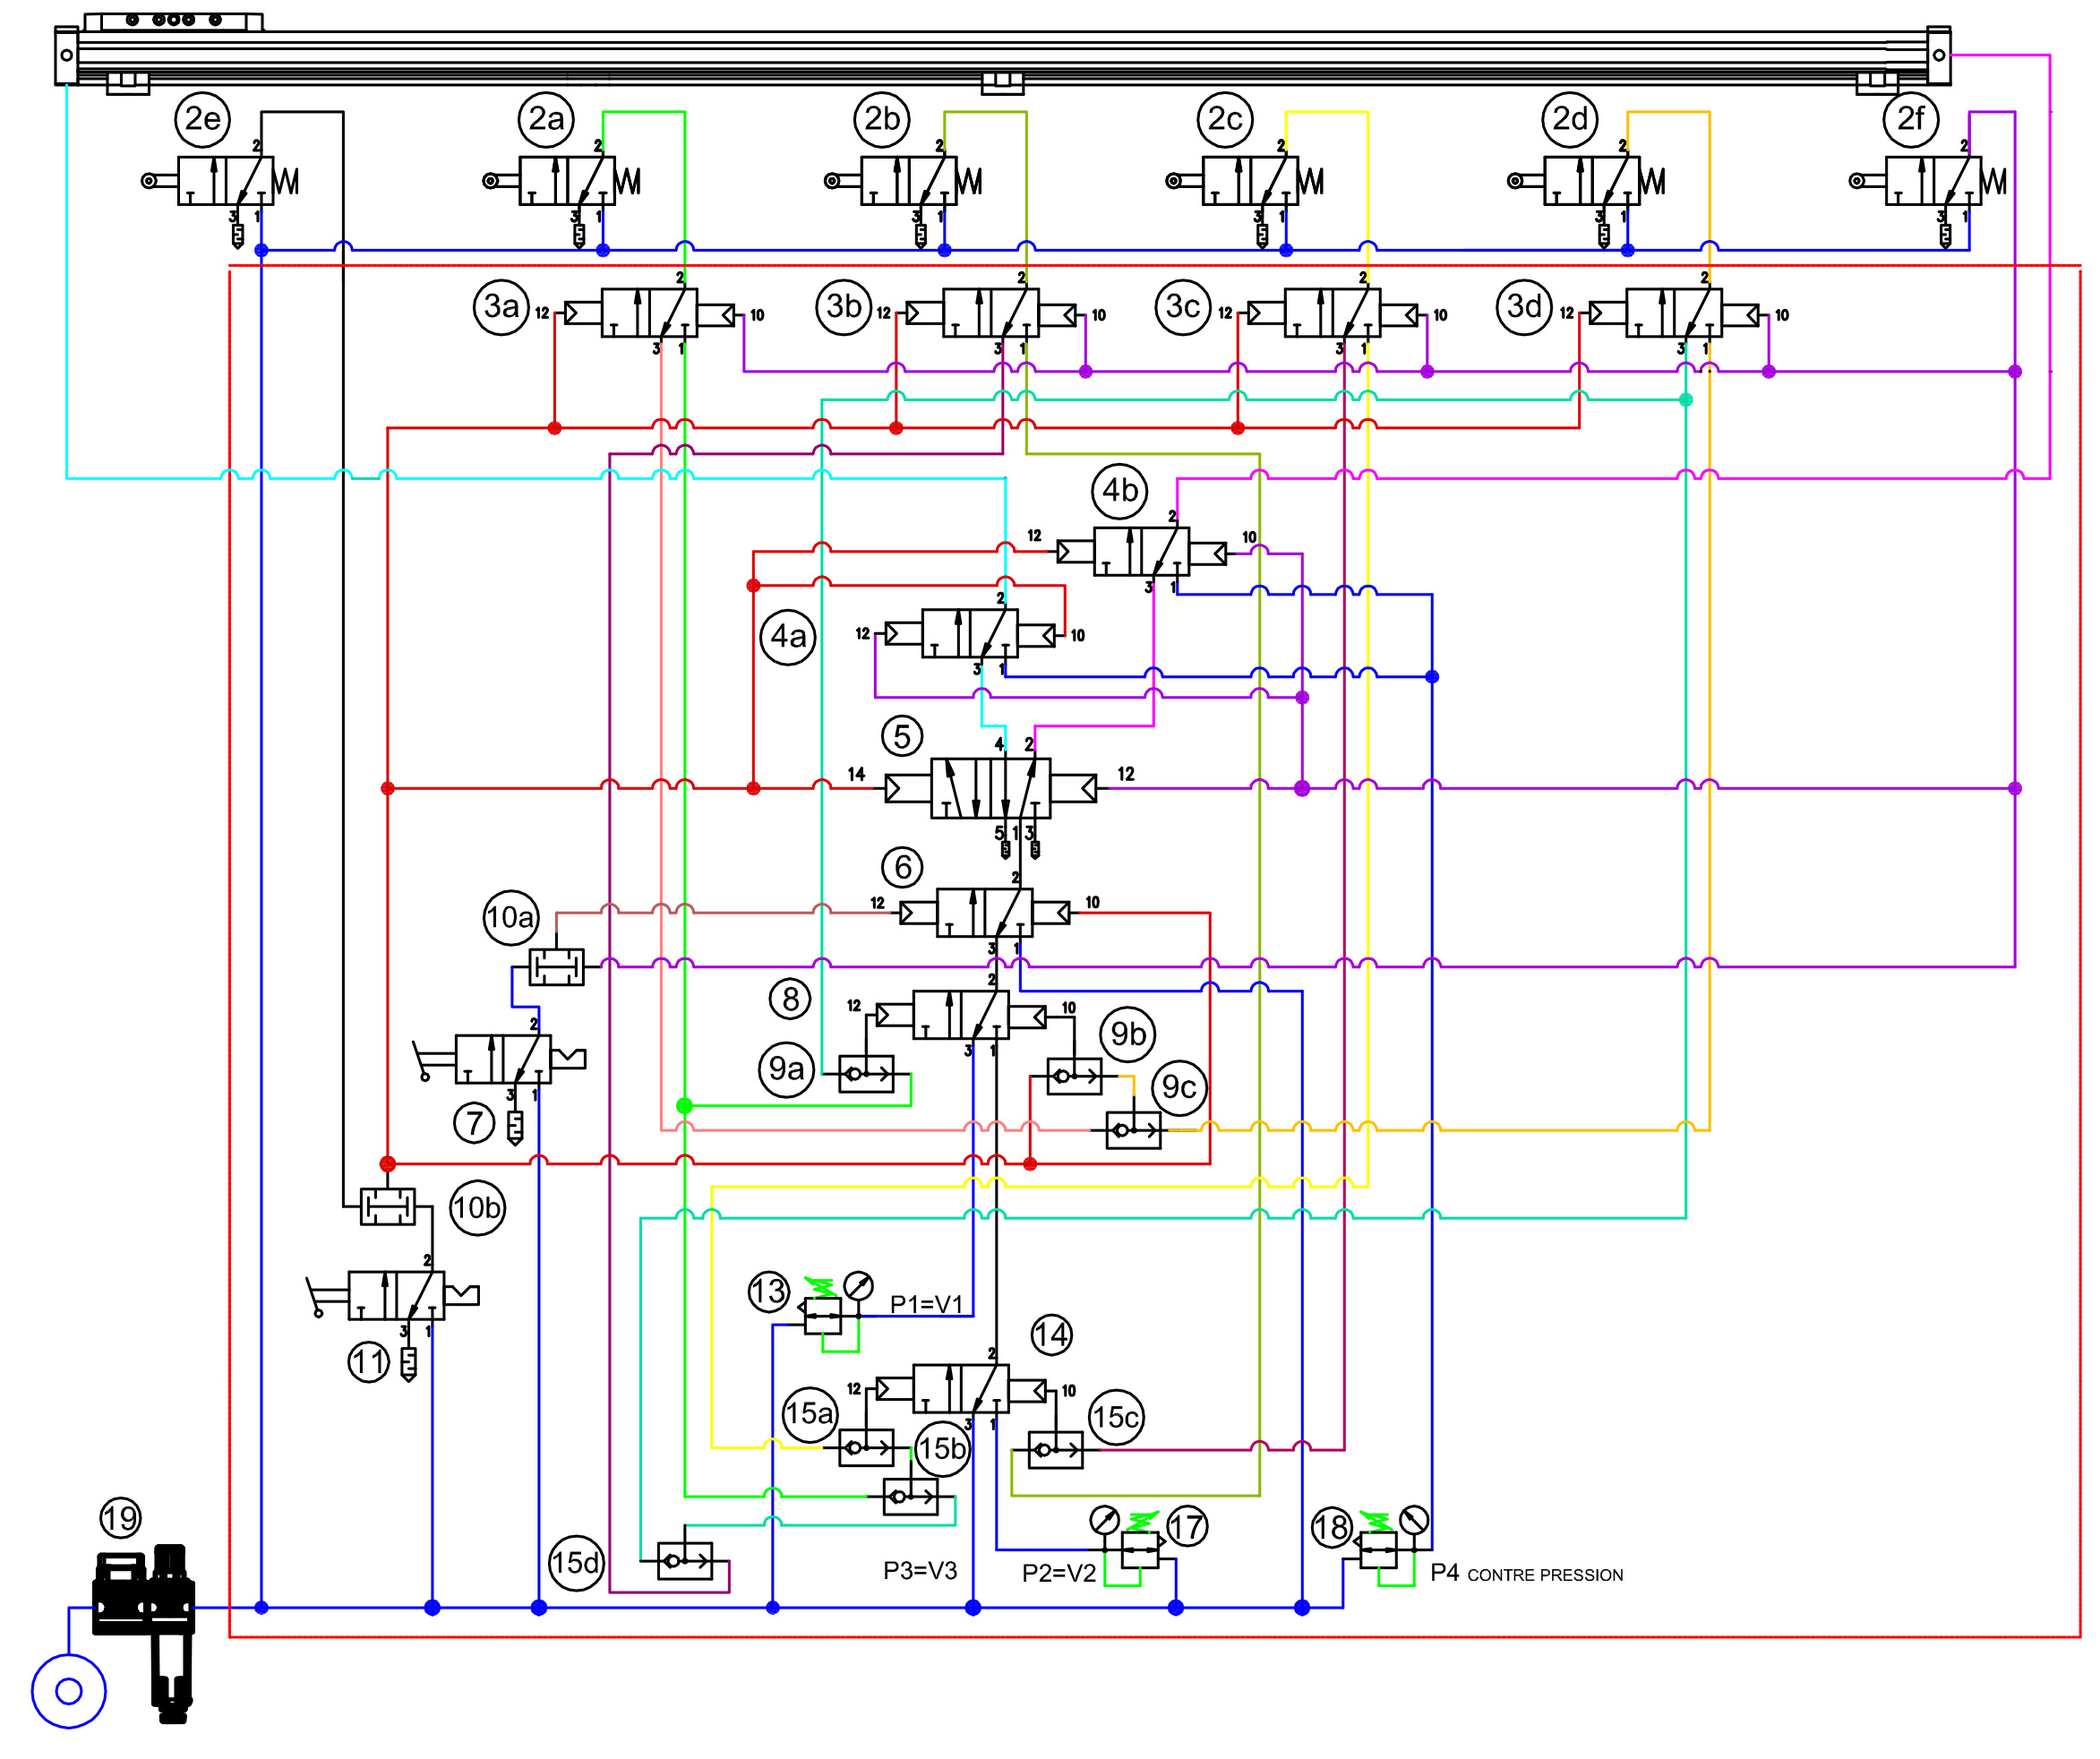
2.4 Symboles pour schémas
02|
Du Croquis au Schéma Techno
Pneumatique
GDI pages 129 à 133

Slide 39
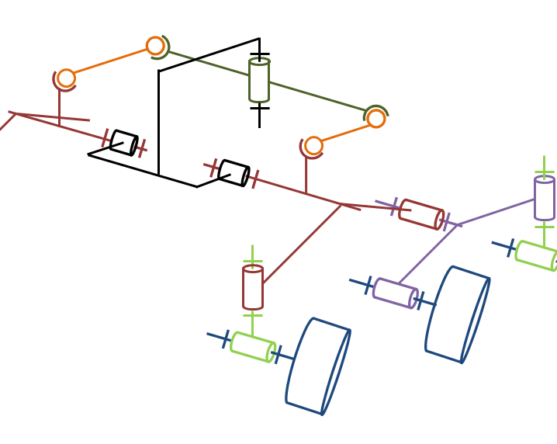
2.4 Symboles pour schémas
02|
Du Croquis au Schéma Techno
Cinématique
GDI pages 115 à 120

Slide 40
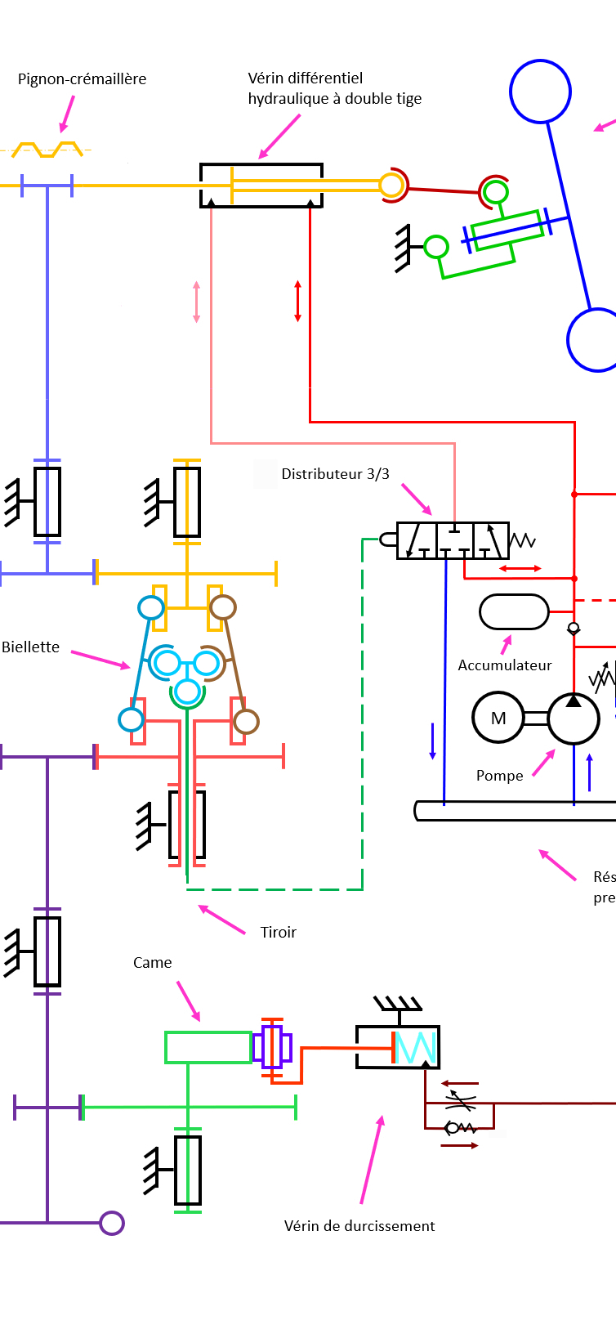
Schéma Architectural & Cinématique
03|
Les relations entre les composants

Slide 41
3. Schéma Architectural & Cinématique
3.0
3.4
La Physique
Modes de liaisons
3.1
3.5
Espace Cartésien
Bien Comprendre
3.2
Les liaisons
3.3
Les mécanismes

Slide 42
3.0 La Physique

Slide 43
3.1 Espace Cartésien

Slide 44
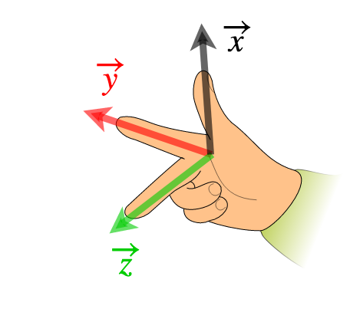
3.1 Espace Cartésien
03
Schéma Architectural & Cinématique
Translation & Rotation
3 de chaque : x, y et z

Slide 45
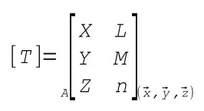
3.1 Espace Cartésien
03
Schéma Architectural & Cinématique
Torseurs
Une manière bien pratique de noter les valeurs

Slide 46
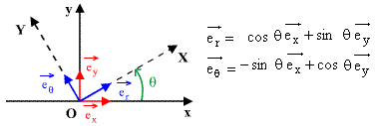
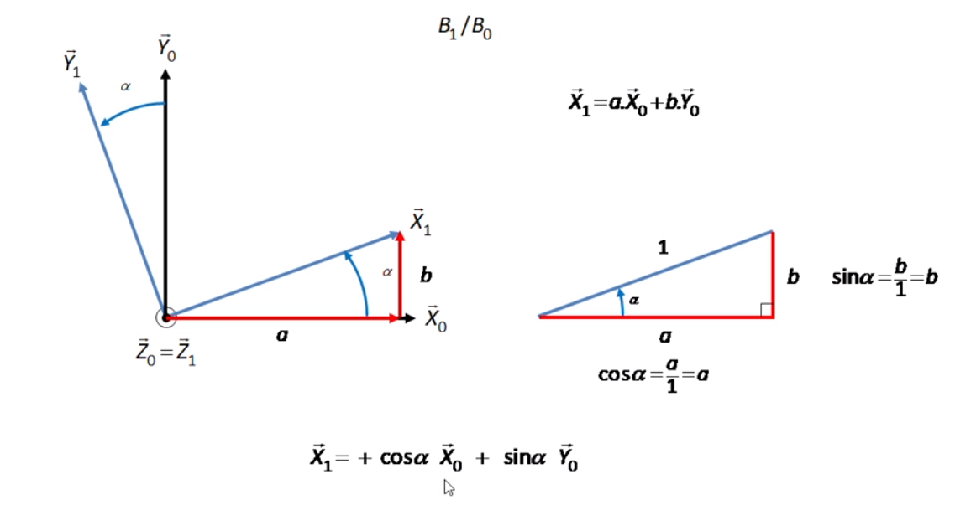
3.1 Espace Cartésien
03
Schéma Architectural & Cinématique
Changement de repère
SOH CAH TOA
Notes:
https://www.youtube.com/watch?v=ros02lhq8G4

Slide 47
3.1 Espace Cartésien
03
Schéma Architectural & Cinématique
Changement de repère
Souvenez vous simplement de cette formule
Notes:
https://www.google.com/url?sa=i&url=http%3A%2F%2Fwww.edu.upmc.fr%2Fuel%2Fphysique%2Foutils_nancy%2Fapprendre%2Fchapitre10%2Fpartie4%2Fpopup10.htm&psig=AOvVaw1Cfdk7UrvomubHJBgNdMhy&ust=1604519081992000&source=images&cd=vfe&ved=2ahUKEwjv_s3AkefsAhWaxuAKHWkTBPMQjB16BAgAEAg

Slide 48
3.2 Les Liaisons

Slide 49
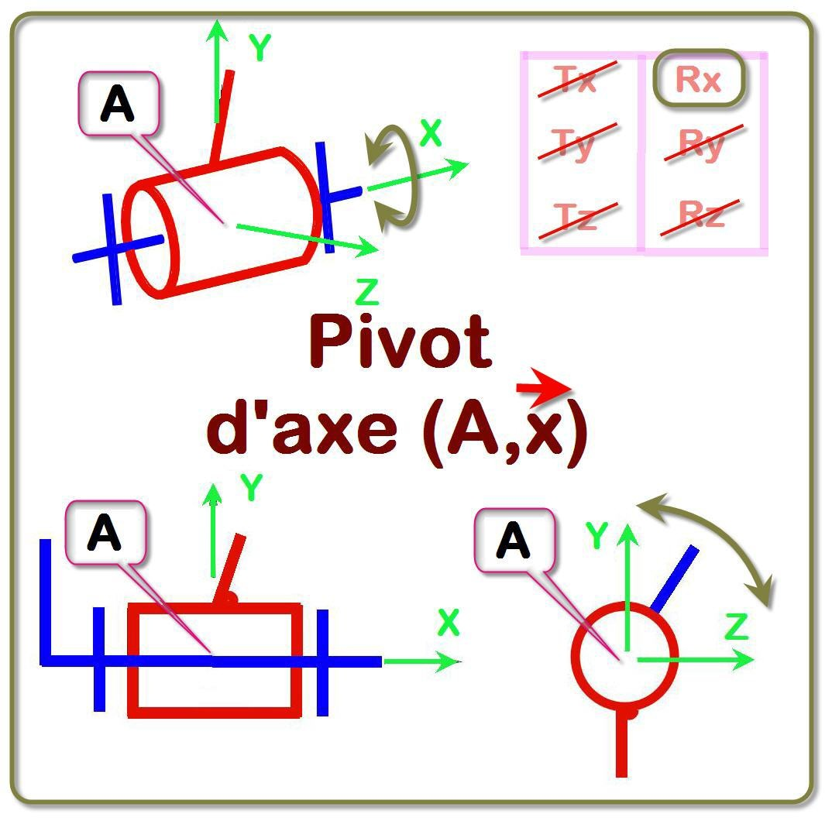
3.2 Les liaisons
03
Schéma Architectural & Cinématique
Exemple : la liaison pivot
Un degré de rotation
Aucun degré de translation

Slide 50
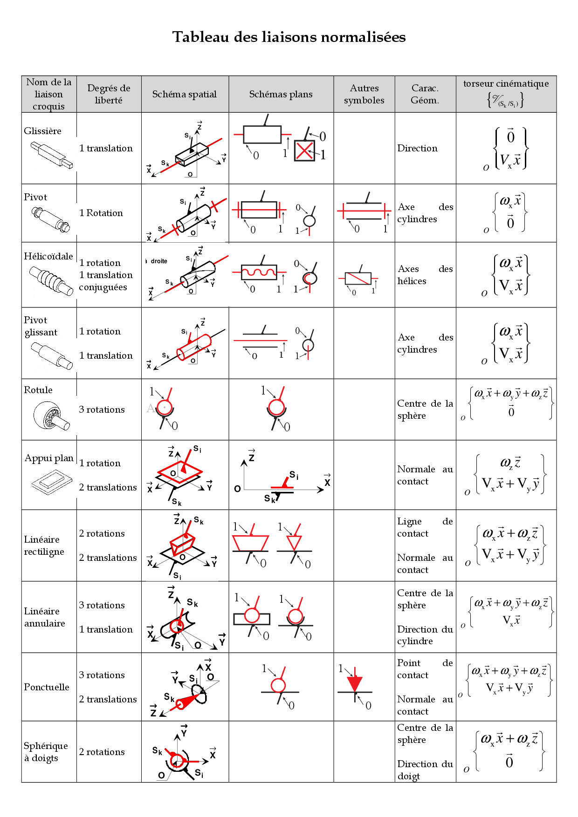
3.2 Les liaisons
03
Schéma Architectural & Cinématique
Tableau des liaisons

Slide 51
3.2 Les liaisons
03
Schéma Architectural & Cinématique
Tableau des liaisons

Slide 52
3.2 Les liaisons
03
Schéma Architectural & Cinématique
Tableau des liaisons
Notes:
Trouver des plans pour que les élèves schématise
http://www.sti2d-erembert.fr/system/etau/images/etau-plan.jpg
https://www.tsi.lycee-louis-vincent.fr/wp-content/uploads/2016/01/GM_DS4-2015_corrige.pdf
Gdi p 87
Dessin technique 205
https://tiplanet.org/modules/archives/downloads2/1418651849.50782/page0m.png

Slide 53

3.2 Les liaisons
03
Schéma Architectural & Cinématique
Cinématique graphique
On reprends un peu de géométrie !

Slide 54
3.2 Les liaisons
03
Schéma Architectural & Cinématique
Cinématique graphique
On reprends un peu de géométrie !
A
Projeté en A
B
T de B
Projeté en B

Slide 55
3.3 Les mécanismes

Slide 56
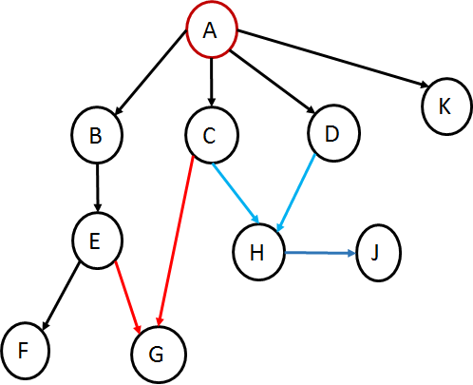
3.3 Les mécanismes
03|
Schéma Architectural & Cinématique
Graphe des Liaisons
Représentation des sous système lié par des liaisons

Slide 57
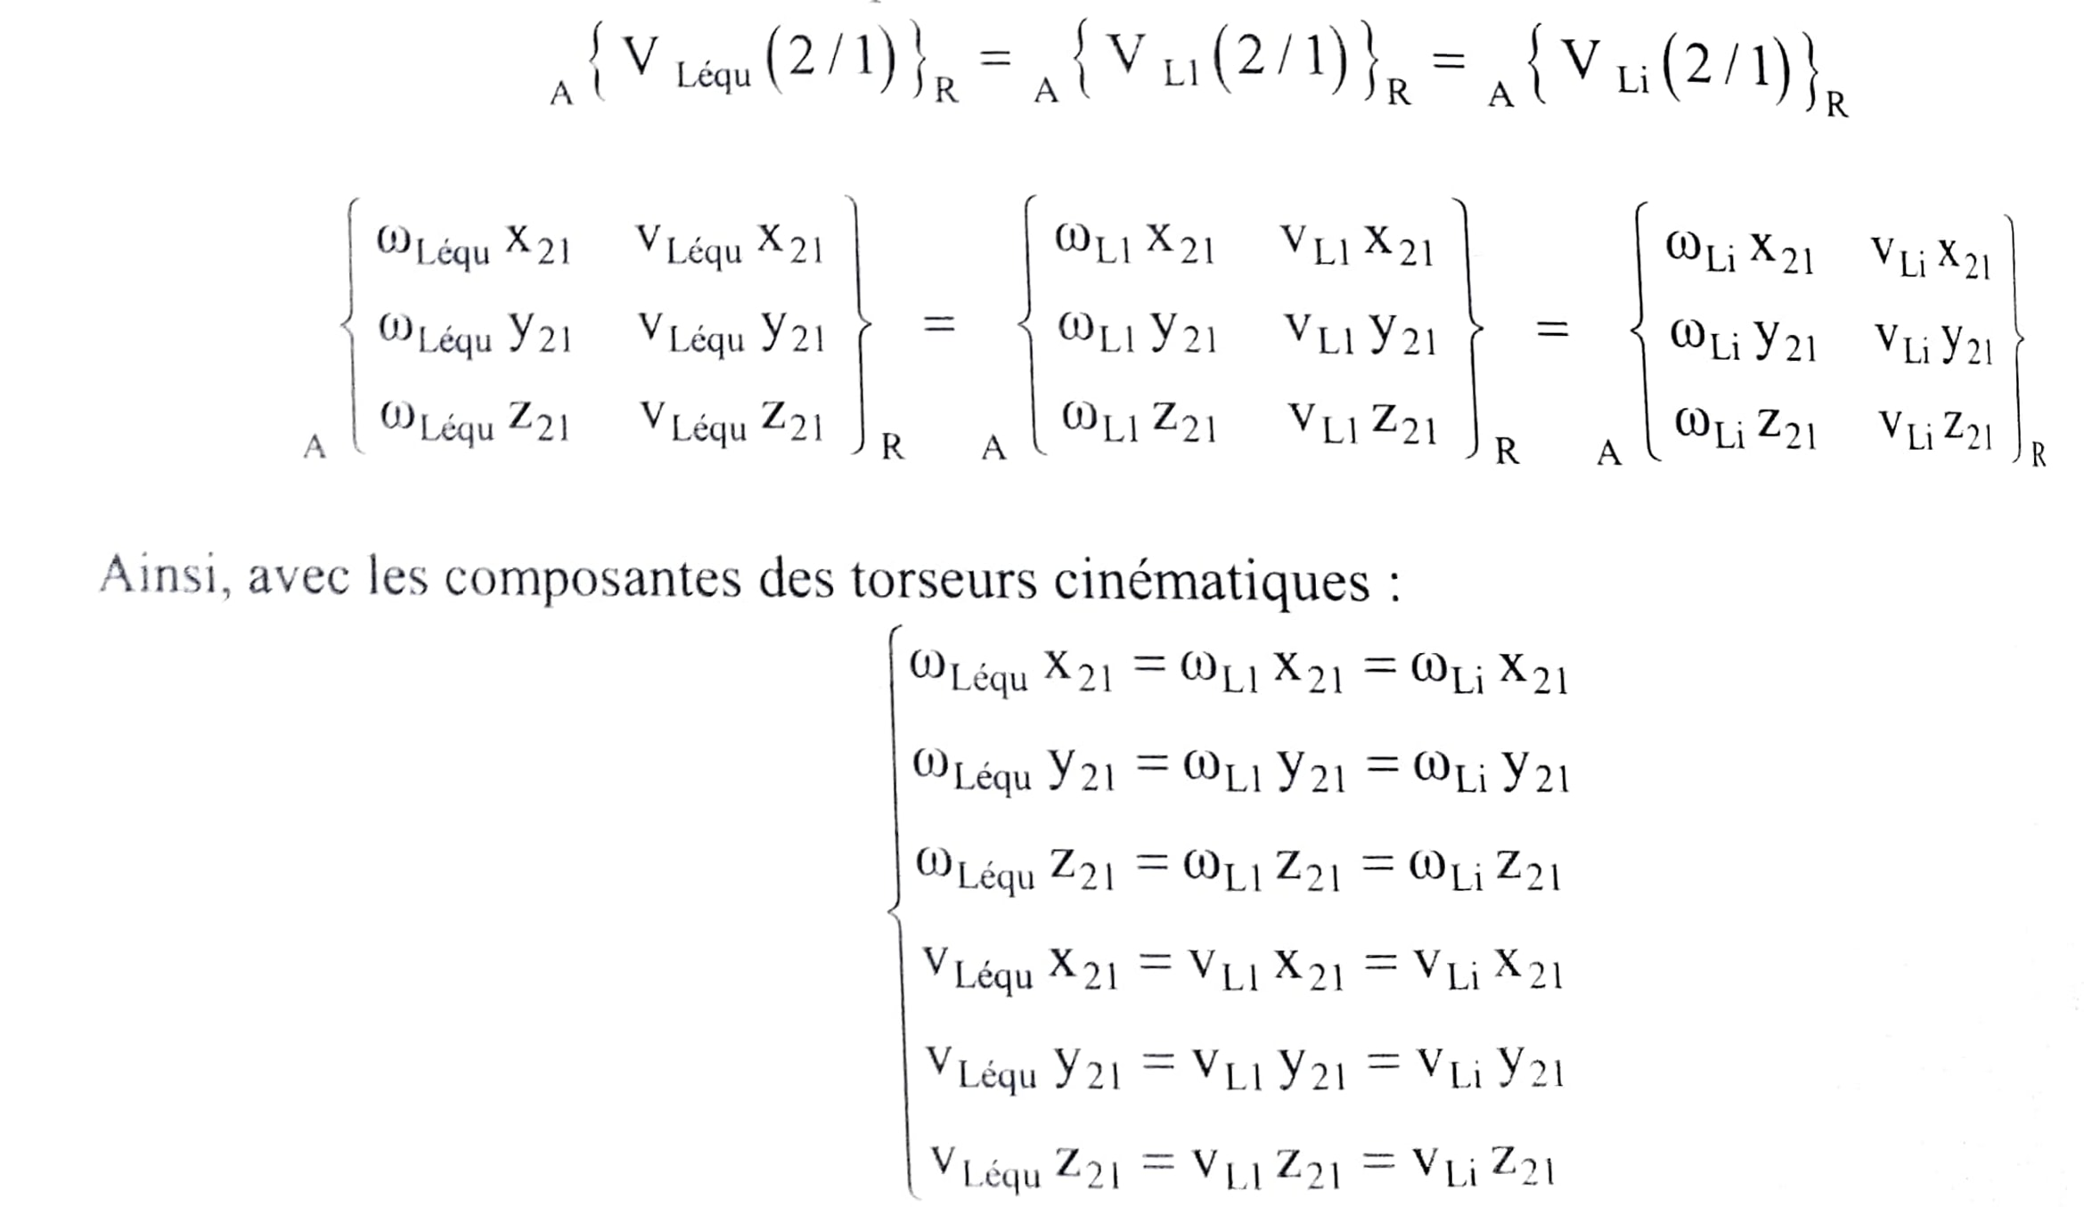
3.3 Les mécanismes
03|
Schéma Architectural & Cinématique
Liaisons équivalentes : Parallèles
La liaison équivalente est égale au résultat de l’égalité des deux liaisons
Notes:
Page 494 Ellipse

Slide 58
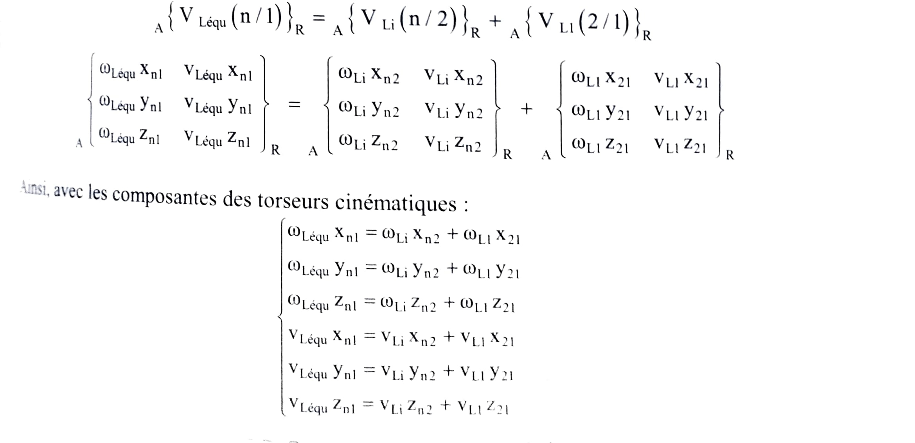
3.3 Les mécanismes
03|
Schéma Architectural & Cinématique
Liaisons équivalentes : Série
La liaison équivalente est égale au résultat de la somme des deux liaisons

Slide 59
3.4 Les modes de liaisons

Slide 60
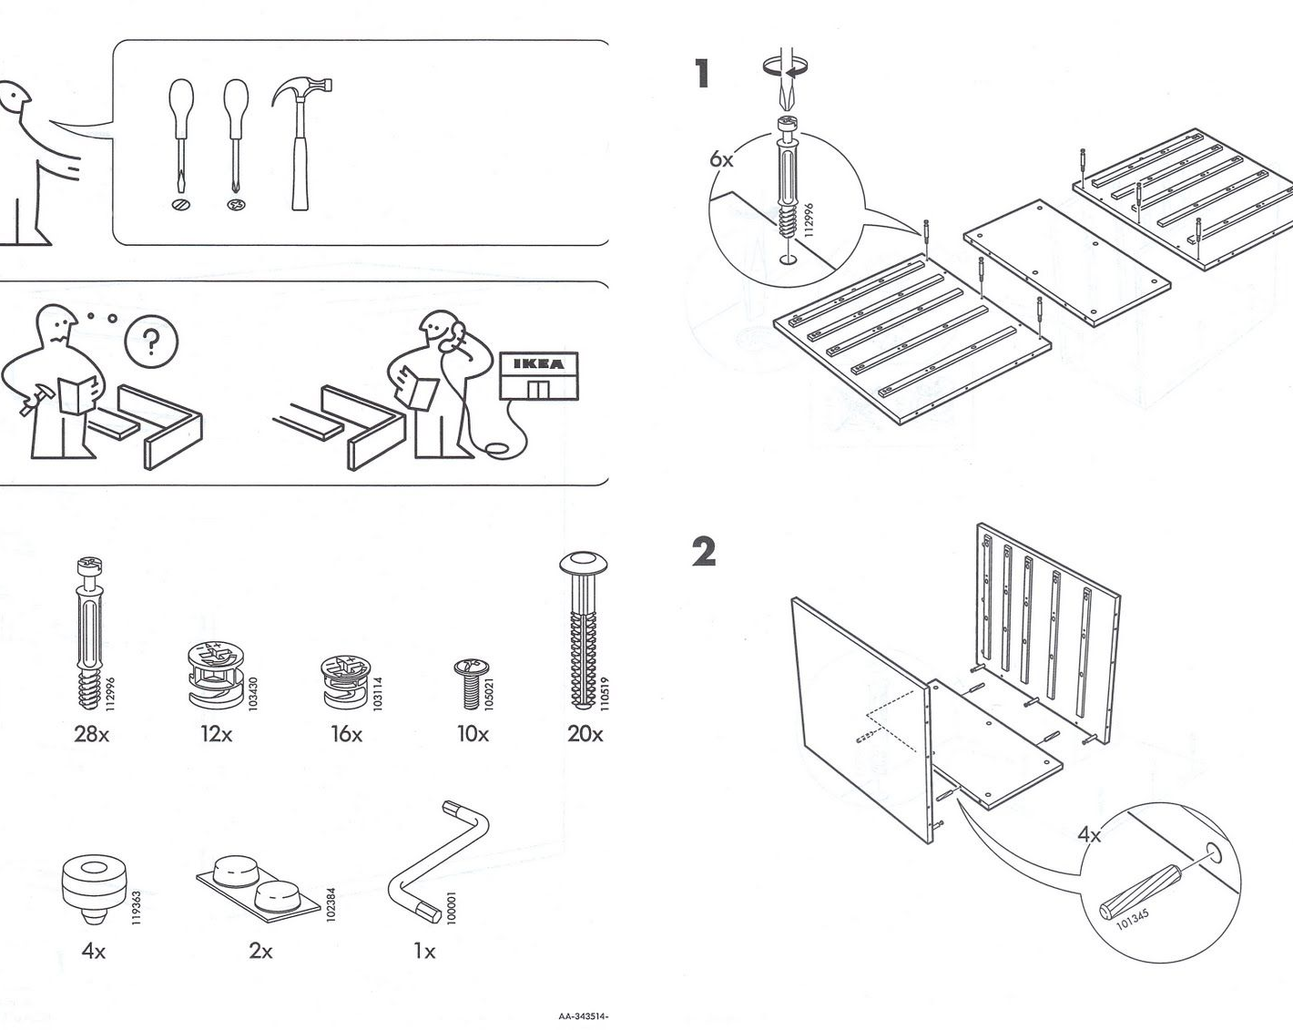
3.4 Les modes de liaisons
03|
Schéma Architectural & Cinématique
Mise vs maintien en position
Attention mise en position != Maintien en position
Notes:
Lorsque l'on achète un meuble à monter (en kit), il faut pouvoir positionner les planches les unes par rapport aux autres avant de les fixer. On utilise souvent des pions de positionnement cylindriques et une vis pour assembler deux planches : chacune des deux planches a deux trous borgnes (non débouchants) de même diamètre destinés à recevoir un tourillon (pion de positionnement cannelé en bois), une des planches a un trou débouchant « large » pour laisser passer la vis et l'autre a un trou borgne plus petit qui sera taraudé par la vis.
Pour la mise en position, on enfonce les pions de positionnement dans une des planches, puis on positionne l'autre planche afin que les planches soient en contact. Pour le maintien en position, on visse la vis à bois.

Slide 61

3.4 Les modes de liaisons
03|
Schéma Architectural & Cinématique
Liaison encastrement : indémontable
Rivetage
Montage serré
Soudure
Notes:
Voir dessin technique page 218

Slide 62

3.4 Les modes de liaisons
03|
Schéma Architectural & Cinématique
Liaison encastrement : Démontable
Boulons, goujons et vis
Goupillage
Blocage par vis de pression
Notes:
Lorsque l'on achète un meuble à monter (en kit), il faut pouvoir positionner les planches les unes par rapport aux autres avant de les fixer. On utilise souvent des pions de positionnement cylindriques et une vis pour assembler deux planches : chacune des deux planches a deux trous borgnes (non débouchants) de même diamètre destinés à recevoir un tourillon (pion de positionnement cannelé en bois), une des planches a un trou débouchant « large » pour laisser passer la vis et l'autre a un trou borgne plus petit qui sera taraudé par la vis.
Pour la mise en position, on enfonce les pions de positionnement dans une des planches, puis on positionne l'autre planche afin que les planches soient en contact. Pour le maintien en position, on visse la vis à bois.

Slide 63

3.4 Les modes de liaisons
03|
Schéma Architectural & Cinématique
Critère de choix des liaisons
Condition fonctionnelles
Nature et intensité des forces
Fréquence de démontage
Public
Encombrement
Prix

Slide 64
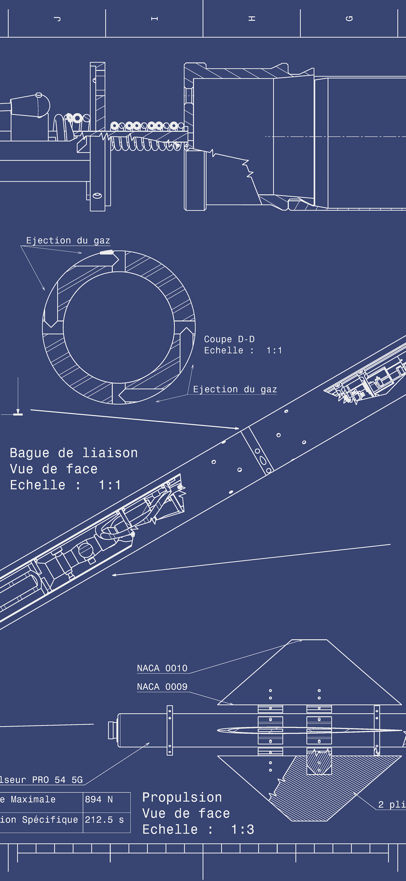
Dessin de Définition et d’Ensemble
04|
Lire & écrire

Slide 65
4. Dessin de Définition & d’Ensemble
4.0
4.4
La normalisation
Eléments courants
4.1
4.5
La feuille
La CAO
4.2
4.6
Les traits
Bien Comprendre
4.3
Les vues

Slide 66
4.0 La normalisation

Slide 67
4.1 La feuille

Slide 68

4.1 La feuille
04|
Dessin de Définition & d’Ensemble
Les formats
A5 : 210 x 148.5
A4 : 297 x 210
A3 : 420 x 297
A2 : 597 x 420
A1 : 840 x 597
A0 : 1188 x 840
Notes:
Dessin technique 20

Slide 69
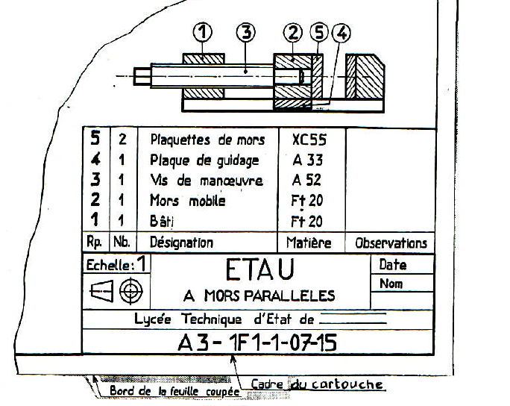
4.1 La feuille
04|
Dessin de Définition & d’Ensemble
Le cartouche
Les pièces
Le monteur
Echelle
Le type de dièdre
Plein d’info

Slide 70
4.2 Les traits

Slide 71
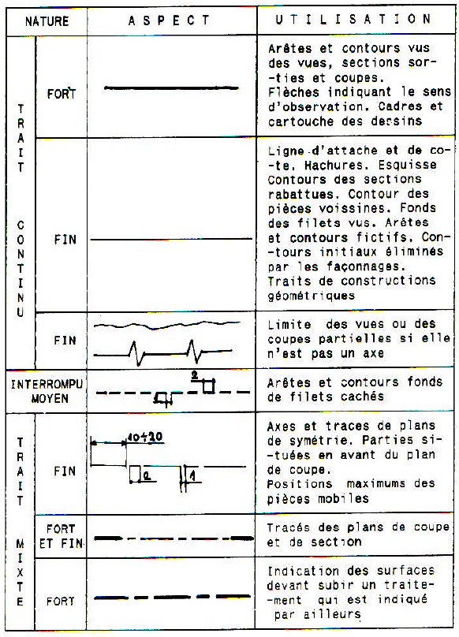
4.2 Les traits
04|
Dessin de Définition & d’Ensemble

Slide 72
4.2 Les traits
04|
Dessin de Définition & d’Ensemble

Slide 73
4.3 Les vues

Slide 74
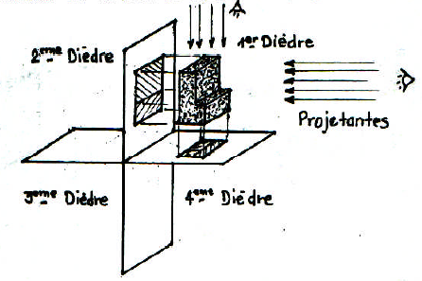
4.3 Les vues
04|
Dessin de Définition & d’Ensemble
Les Dièdres
Le premier dièdre : la vue européenne
Notes:
Exercices dessin industriel p72

Slide 75
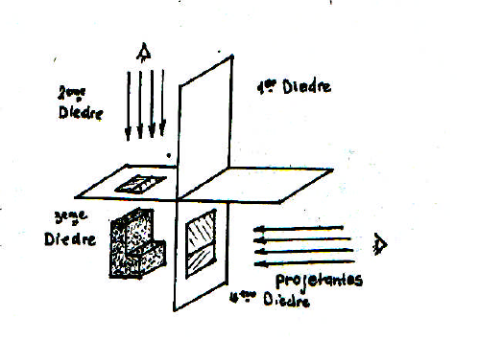

4.3 Les vues
04|
Dessin de Définition & d’Ensemble
Les Dièdres
Le 3ème dièdre : la vue américaine
Notes:
Exercices dessin industriel p72

Slide 76
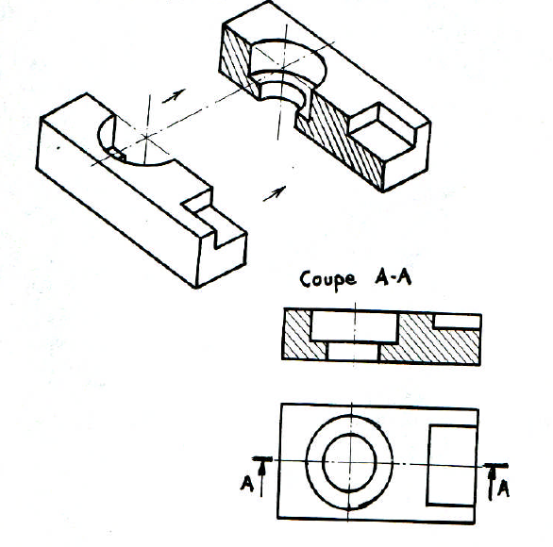
4.3 Les vues
04|
Dessin de Définition & d’Ensemble
Les Coupes
Sert à dévoiler l’intérieur d’une pièce de manière plus clair

Slide 77
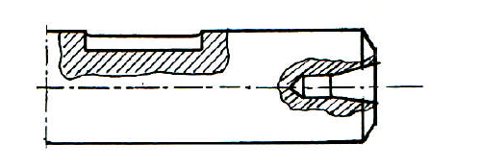
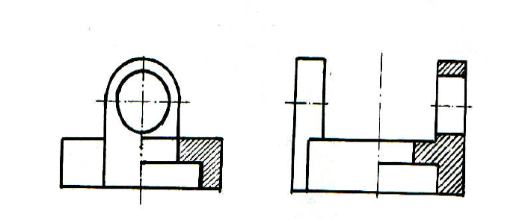
4.3 Les vues
04|
Dessin de Définition & d’Ensemble
Les Coupes
Coupe locale et demi coupe, lorsqu’une coupe générale surchargerait la vue
Notes:
Exercice dessin technique

Slide 78
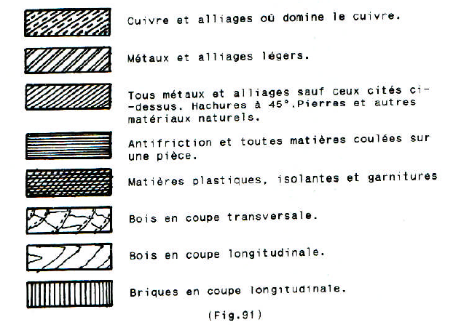
4.3 Les vues
04|
Dessin de Définition & d’Ensemble
Les Coupes
Les matériaux sont représenté de différentes manière

Slide 79
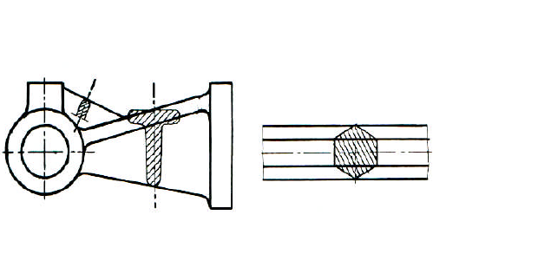
4.3 Les vues
04|
Dessin de Définition & d’Ensemble
Les Sections
Une section permet d’éviter de surcharger un plan en montrant milles coupes

Slide 80
4.4 Eléments courants

Slide 81

4.4 Éléments courants
04|
Dessin de Définition & d’Ensemble
Filetage et Taraudage
Gdi : p188-229
Dessin technique : p221-232
Notes:
https://cahier-de-prepa.fr/CoeffinPTSI/download?id=302
Gdi page

Slide 82
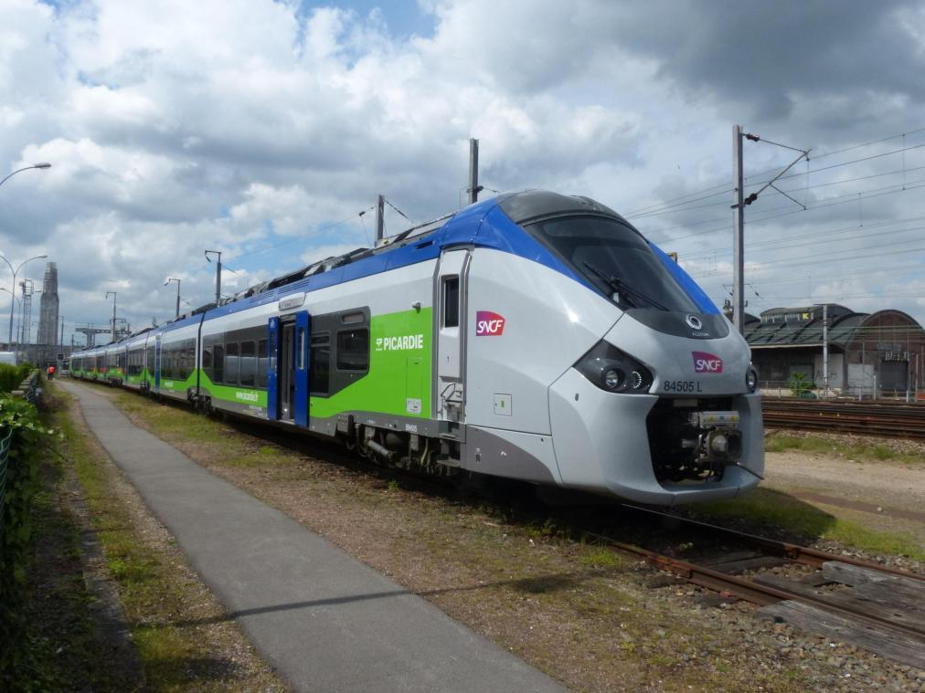
4.4 Éléments courants
04|
Dessin de Définition & d’Ensemble
Roulements
Gdi : p264-277
Dessin technique : p243-244

Slide 83

4.4 Éléments courants
04|
Dessin de Définition & d’Ensemble
Engrenage
Gdi : p297-305
Dessin technique : p244

Slide 84
4.5 CAO

Slide 85
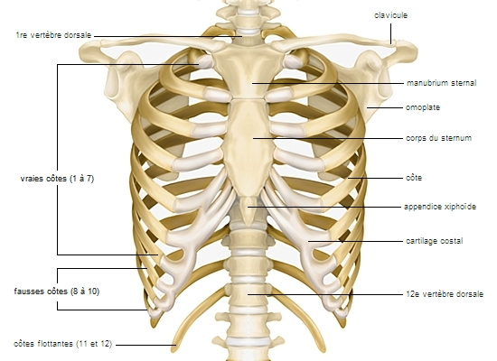
4.5 Passer à la CAO
04|
Dessin de Définition & d’Ensemble
Cotation paramétrique
Mettre une variable en guise de cote pour pouvoir la modifier ultérieurement

Slide 86

4.5 Passer à la CAO
04|
Dessin de Définition & d’Ensemble
Arbre de fonction
Logiciel de modélisation classique (Dassault) découpe la pièce sous la forme des différentes actions appliquées.

Slide 87

4.5 Passer à la CAO
04|
Dessin de Définition & d’Ensemble
Volumique vs Surfacique
Les fonctions surfacique sont dirigées par des maths complexes

